Slide 1








[第9集]
多重可用场所火灾
（练歌房）
残障人士
女人
长老
外国人

Slide 2



Contents
[第9集]
多重可用场所火灾（练歌房）
练歌房缺乏火灾安全性的原因_ 2p
多重可用场所火灾情况_ 3p
练歌房火灾的原因_ 6p
安全和逃生要求_ 11p
残障人士
女人
长老
外国人

Slide 3

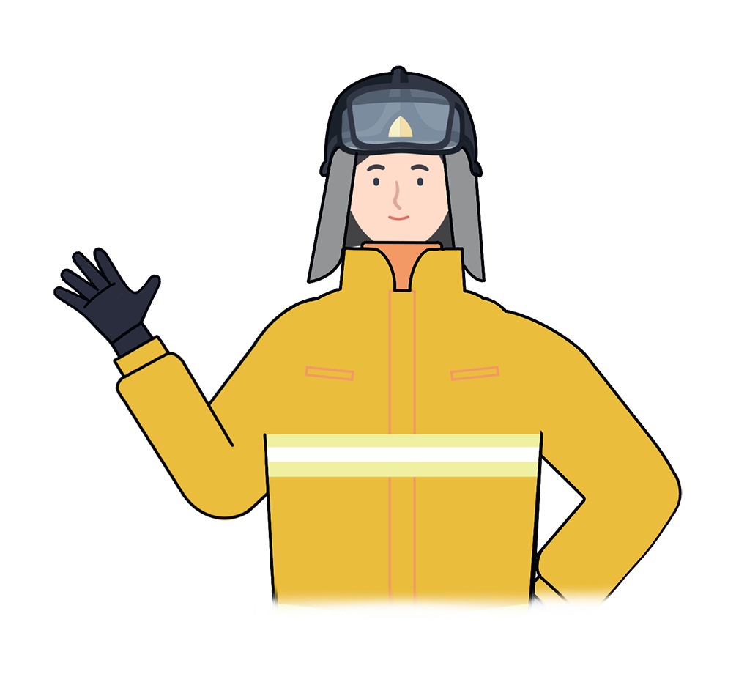
练歌房缺乏火灾安全性的原因
1
“
由于响亮的音乐和歌声，
大多数人无法识别起火的迹象，
从而在起火时造成许多人命损失。
每次进入练歌房时，找到2个出口门。
如果屏幕关闭或听到火警，请立即冷静下来并撤离
“
残障人士
女人
长老
外国人

Slide 4
多重可用场所火灾情况
2
师 | 所有 |  | 一般建筑 |  | 多重可用房屋
 | 火灾次数 | 人命伤害 | 火灾次数 | 人命伤害 | 火灾次数 | 人命伤害
Total | 216,498 | 11,089 | 213,398 | 10,820 | 3,101 | 269
 | 100% | 100% | 98.57% | 97.52% | 1.43% | 2.48%
2018年 | 42,337 | 2,594 | 41,773 | 2,477 | 565 | 117
2017年 | 44,178 | 2,197 | 43,599 | 2,175 | 579 | 22
2016年 | 43,413 | 2,024 | 42,700 | 1,964 | 713 | 60
2015年 | 44,435 | 2,093 | 43,870 | 2,058 | 565 | 35
2014年 | 42,135 | 2,181 | 41,517 | 2,154 | 608 | 27
5年内增加3101起，占火灾总数的1.43％
伤亡人数为269人，增长2.40％
残障人士
女人
长老
外国人

Slide 5
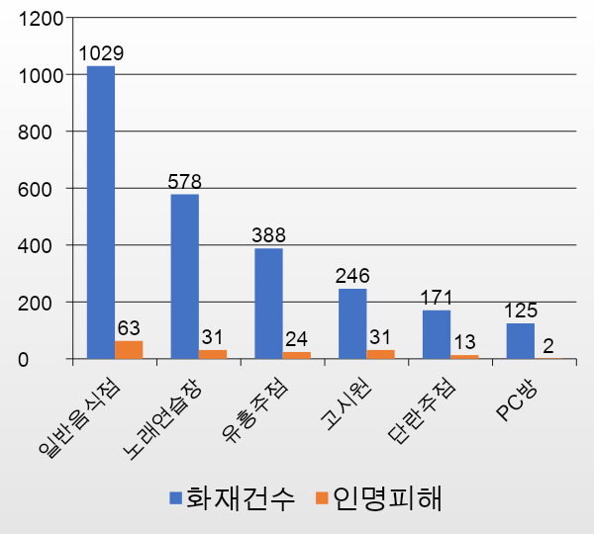
多重可用场所火灾情况
2
“
多重可用场所的火灾次数少于餐馆或商
店， 但伤亡人数却高出许多倍
原因是道路和建筑物的设计狭窄
一般餐厅
酒吧
网吧
练歌房
成人酒吧
考试院
”
火灾次数
人命伤害
残障人士
女人
长老
外国人

Slide 6
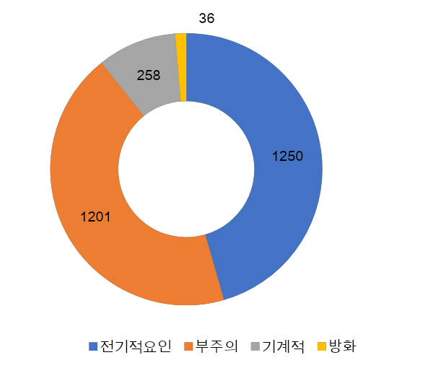
多重可用场所火灾情况
2
“
电气原因1,250箱（40.3％）
疏忽原因1,201例（38.7％）
疏忽：抽烟，做饭，玩火等。
起火原因
원인별
”
电气因素 疏忽 机械 防火
残障人士
女人
长老
外国人

Slide 7
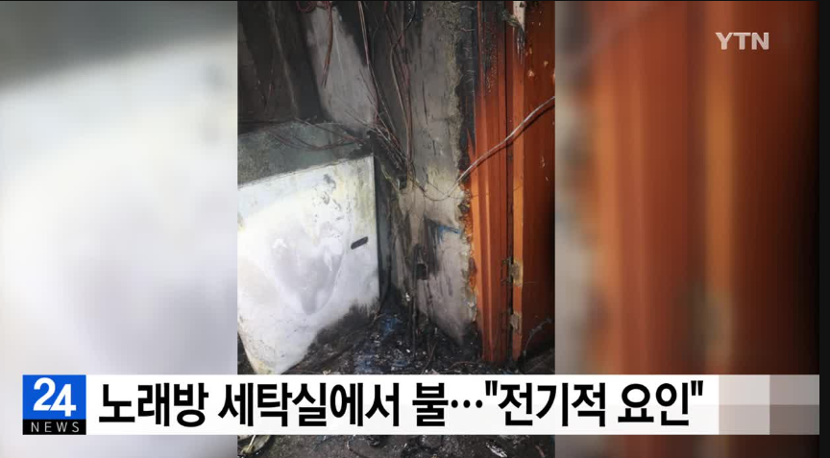
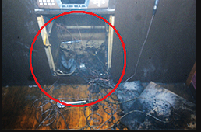
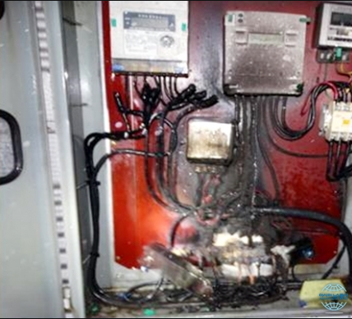
3
练歌房火灾的原因
由于组装错误或留声机设备过时
由于电源过载
潮湿和雨淋导致电源线开路或漏电
由电引起
残障人士
女人
长老
外国人

Slide 8
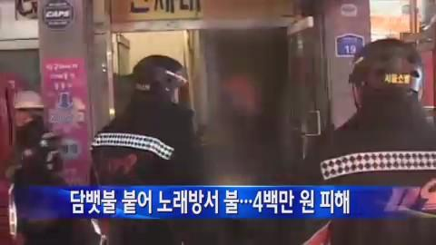
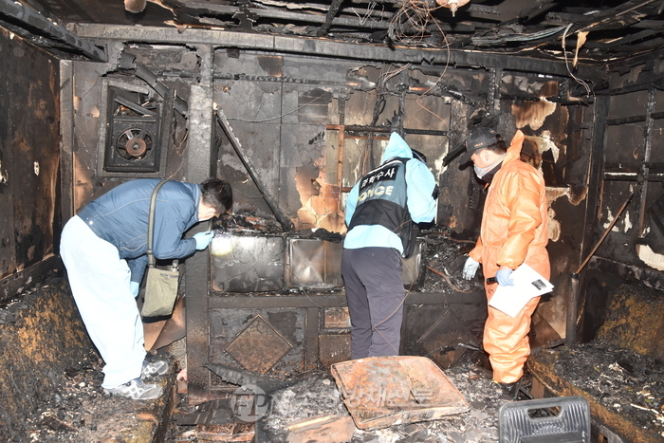
3
练歌房火灾的原因
在练歌房扔烟头
醉酒时吸烟并且不了解火情
当烟蒂没有完全脱落时，将烟头扔进纸袋，引起火灾
由于烟头
残障人士
女人
长老
外国人

Slide 9
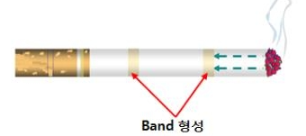
3
练歌房火灾的原因
低发火性 香烟？
无心扔烟头引起火灾的情况频繁发生
2015年制度改革，国内市场贩卖中的香烟全部处理成低发火性香烟
点燃火而不吸烟时，香烟会自动熄灭
获得防止火灾性能的认证后才可贩卖
残障人士
女人
长老
外国人

Slide 10
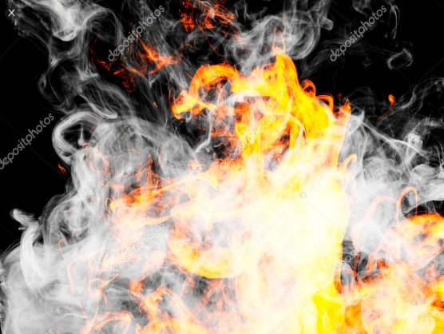
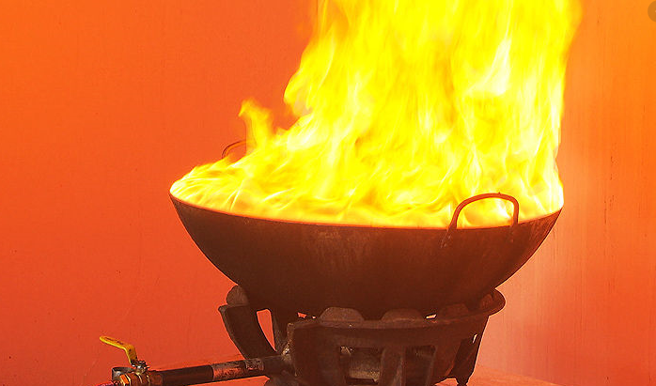
3
练歌房火灾的原因
所有物体的引火点都比发火点低
引火点
发火点
从点火到形成火苗的最低温度点
在没有点火的情况下自身燃烧的温度
残障人士
女人
长老
外国人

Slide 11
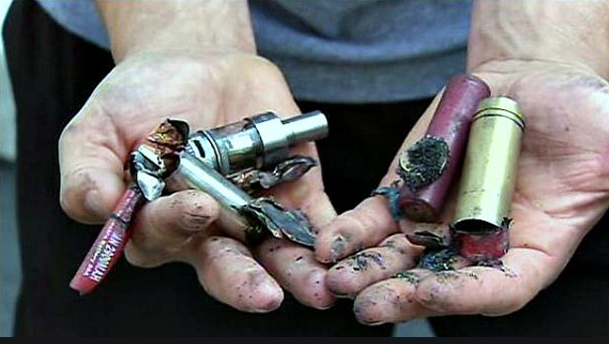
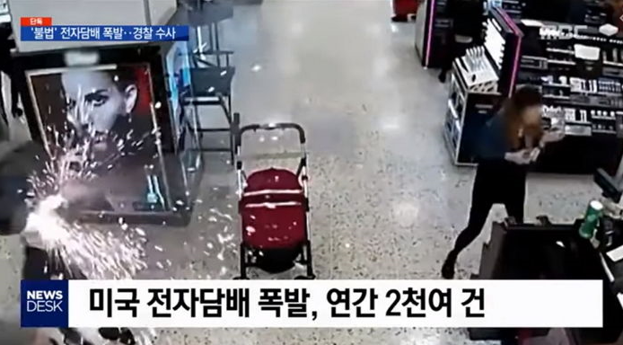
3
练歌房火灾的原因
电子香烟不会引起火灾并且无害？
电子烟（带有电池）可能引起爆炸
将电池与自己的设备存放在一起使用电子烟时，请阅读电池使用说明和安全规则。
睡觉或外出时请勿充电！
残障人士
女人
长老
外国人

Slide 12
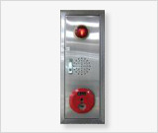
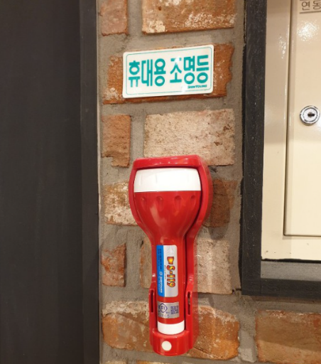
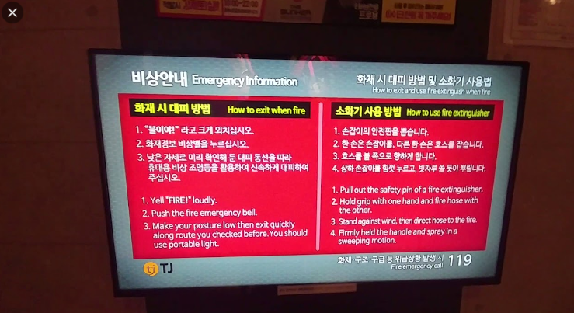
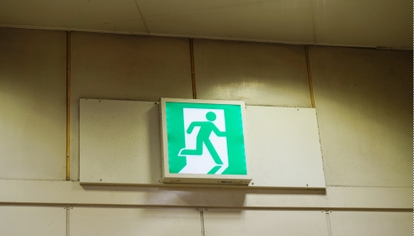
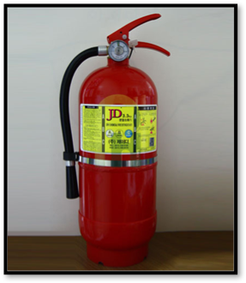
安全和逃生要求
4
(报警铃)
(手电筒)
(紧急情况指南画面)
(指示灯)
(灭火器)
为预防火灾损失,有义务安装自动音响切断设备
入住前确认出入口外2处以上紧急出口位置
确认便携式手电筒的位置，并在断电时使用
残障人士
女人
长老
外国人

Slide 13
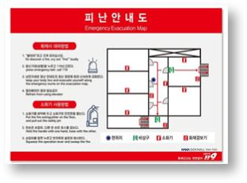
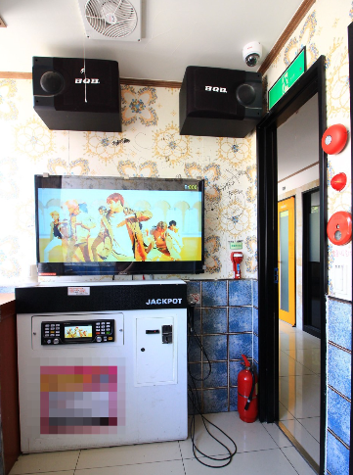
安全和逃生要求
4
避难地图
출입구 및 피난안내도 확인하기
确认出口和避难地图信息
소방시설 위치 확인하기
确认消防设施的位置
대피로 2곳 이상 생각해 두기
提前准备两个以上的避难路线
残障人士
女人
长老
外国人

Slide 14
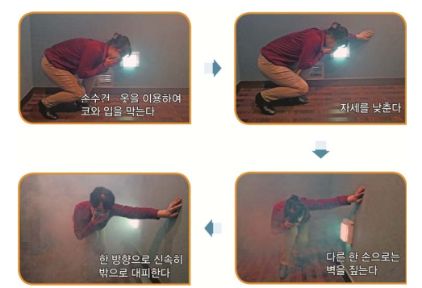
安全和逃生要求
4
要记住的重要注意事项是：着火时不要惊慌，否则会吸入烟气和烟雾
遮住鼻子和嘴巴，
放低身体，保持镇定
“
用手帕的衣服遮住鼻子和嘴巴
降低姿势
”
快速撤离一个方向
另一方面
指向墙壁。
残障人士
女人
长老
外国人

Slide 15
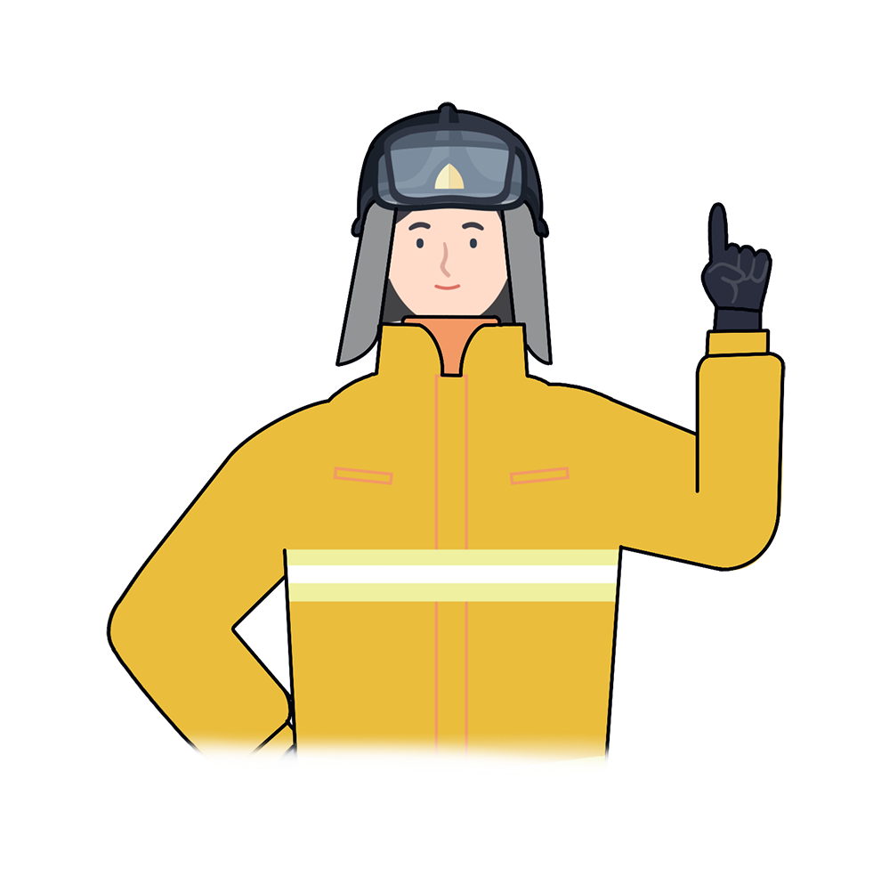
*
消防安全要点
“
了解像练歌房这种很多人同时出入的场所的火灾预防方法，以便发生火灾时，我们能够冷静地处理和逃生。
“
残障人士
女人
长老
外国人

Slide 16

多重可用场所火灾（练歌房）
消防安全教育是安全社会和幸福生活的前提

